Slide 1
Математика
2 клас. Розділ 4. Додавання і віднімання двоцифрових чисел
Урок 52
Додавання та віднімання двоцифрових чисел. Складання задачі за виразом. Обчислення периметра чотирикутника

Slide 2
Барометр настрою
Налаштування на урок
Сіли рівно, озирнулись,
Один одному всміхнулись.
Якщо добре працювати –
Вийдуть гарні результати.
Тож не гаємо ми час,
Бо знання чекають нас!
Розглянь смайли.
Який з них відображає твій настрій?

Slide 3
План уроку
Усний рахунок
Знаходження периметра чотирикутника
Складання задачі за виразом
Запис і обчислення виразів

Slide 4
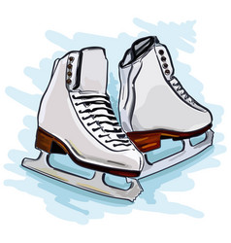
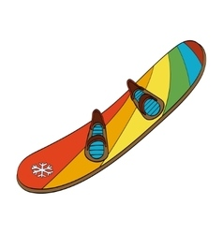
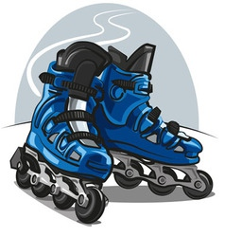
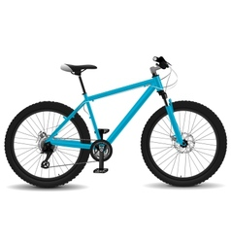
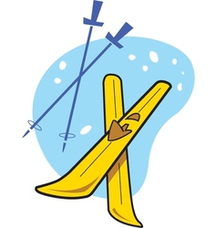
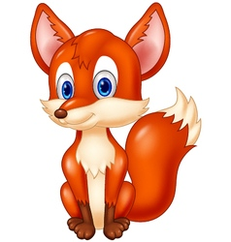
З’ясуй, хто яким видом спорту займається
20 + 3 - 1=
63 – 3 + 9 =
39 + 1– 6 =
94 – 4 + 9 =
48 + 2 – 7 =
65 – 2 – 1 =
22
43
69
34
99
62

Slide 5
Обчисли усно № 408
Запиши результати в порядку збільшення.
30 + 5 =
35
43 + 7 =
50
30 – 5 =
25
43 – 7 =
36
34 + 8 =
42
56 + 4 =
60
34 – 8 =
26
56 – 4 =
52
25
26
35
36
42
50
52
60
Підручник.
Сторінка
70

Slide 6
Прочитай, назви вираз й обчисли № 409
Різниця числа 45 та суми чисел 20 і 10
45 – (20 + 10) = 15
Сума числа 37 та різниці чисел 18 і 9
37 + (18 – 9) = 46
Сума різниці чисел 56 і 9 та числа 3
(56 – 9) + 3 = 50
Підручник.
Сторінка
70

Slide 7
Прочитай задачу
Вибери вираз, який є розв’язанням цієї задачі.
У парку посадили 7 кленів, 8 каштанів і 5 лип. Скільки всього дерев посадили в парку?
7 + 8 – 5
7 + 8 + 5
7 + 5 – 8
Склади задачу за виразом 15 + 4 + 7.
Підручник.
Сторінка
70

Slide 8
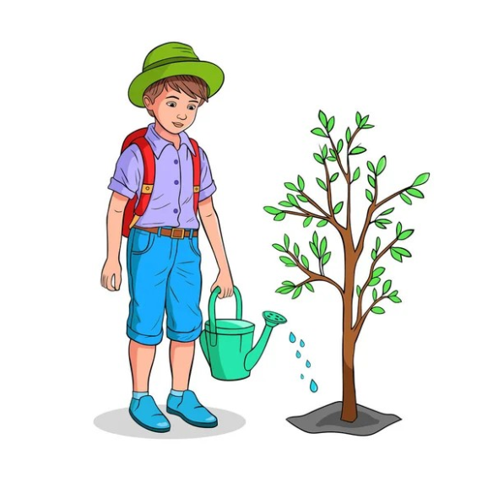
Розв’яжи задачу 416 виразом
Микита приніс 3 відра води для поливу полуниці, 2 відра – для поливу капусти та 5 відер – для поливу яблунь. Скільки всього відер води приніс Микита?
П – 3 в.
К – 2 в.
Я – 5 в.
? в.
3 + 2 + 5 =
10 (в.)
Відповідь: 10 відер всього приніс Микита.
Підручник.
Сторінка
71

Slide 9
Знайди периметр чотирикутника
25 мм
10 мм
10 мм
25 мм
25 + 10 + 25 + 10 =
70 (мм)
25 + 25 + 10 + 10 =
70 (мм)
Підручник.
Сторінка
71

Slide 10
Розглянь прямокутники
На скільки фігур поділено кожний чотирикутник двома відрізками? Назви ці фігури.
Підручник.
Сторінка
71

Slide 11
Рефлексія
Обери смайл, яким визначиш свої емоції в кінці уроку
Завдання приносили радість
Завдання принесли втому
Здивувала інформація
Замріяне очікування кінця уроку

